Slide 1
Математический диктант по теме «Квадратичная функция»
9 класс

Slide 2
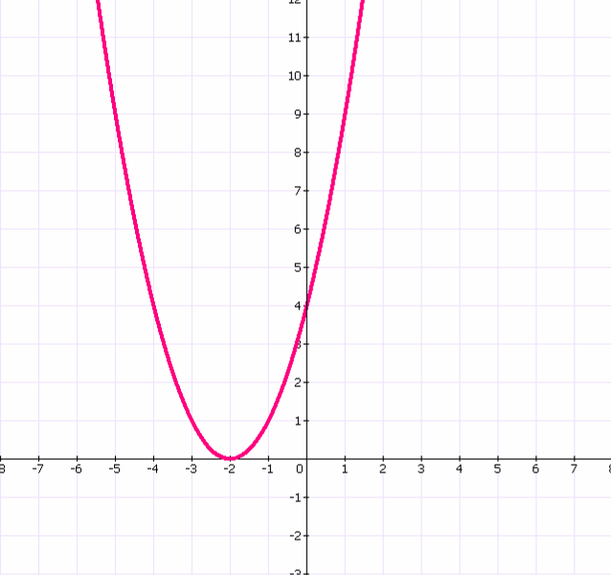
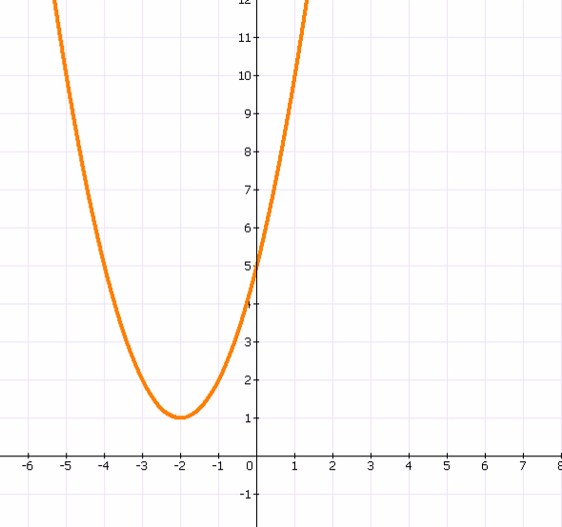
Запишите формулу , которой задаётся функция.

Slide 3
Запишите область определения функции.

Slide 4
Запишите область значений функции.

Slide 5
Запишите промежуток возрастания функции.

Slide 6
Запишите промежуток убывания функции.

Slide 7
Запишите наибольшее и наимень- шее значение функции.

Slide 8
Запишите промежутки, на которых функция неотрицательна.

Slide 9
Запишите координаты точек пересечения графика с осями координат.

Slide 10
Запишите уравнение оси симметрии.

